Slide 1
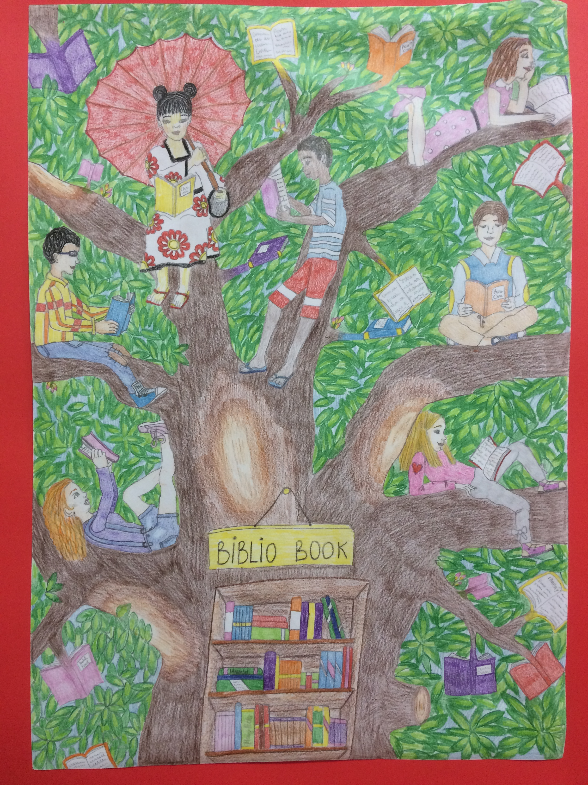

Slide 2
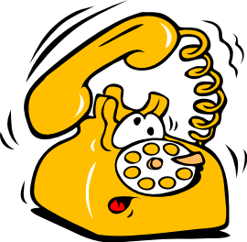
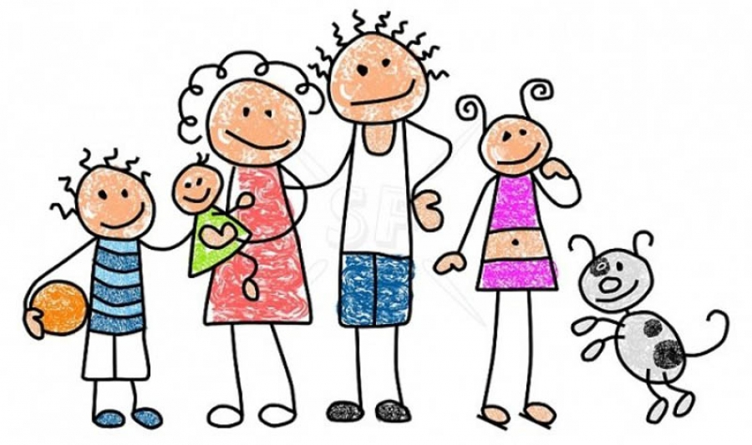
НЕ МОГУ ДА ЗАМИСЛИМ ЖИВОТ БЕЗ...

Slide 3
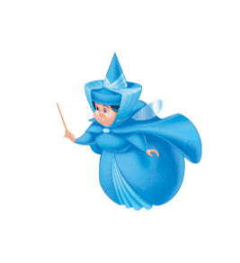
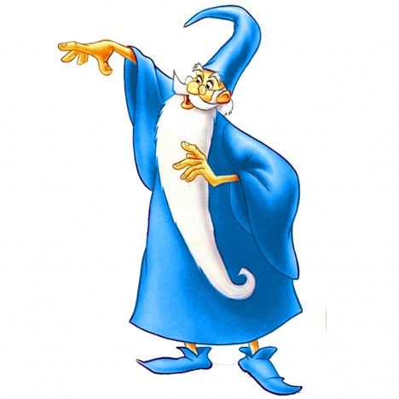
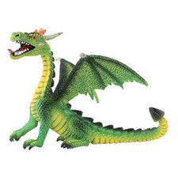
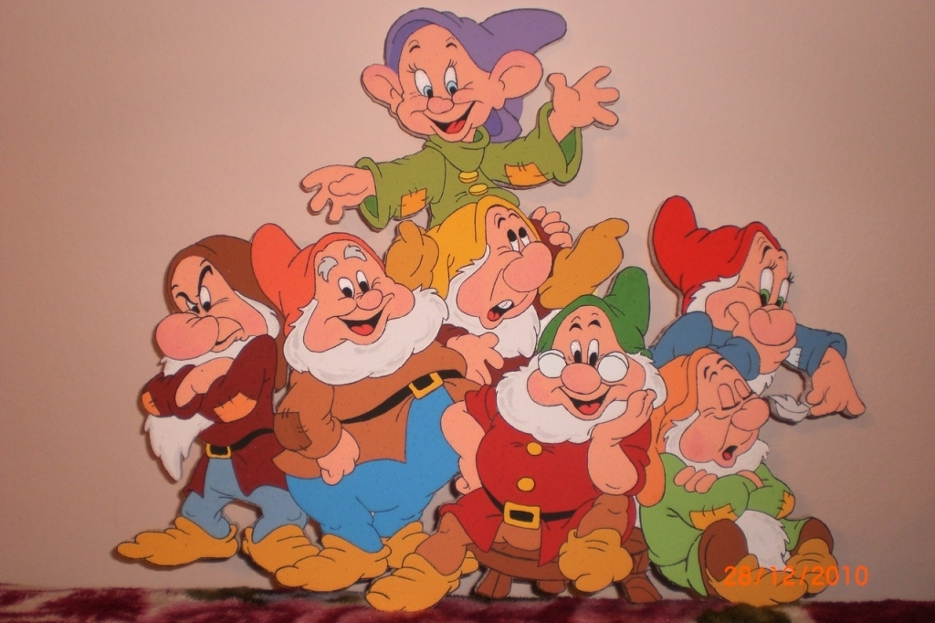
П
О
М
О
Ћ
Н
И
Ц
И

Slide 4
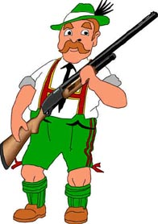
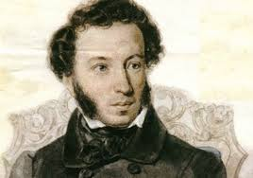
ПУШКИН
САКРИВАЛИЦЕ - РАЗОТКРИВАЛИЦЕ
Држава из које потиче писац у овој се реченици крије: На мору сија сунце.
На моРу сија сунце
Његово презиме у једном се оружју крије!
Пушкин.................25

Slide 5
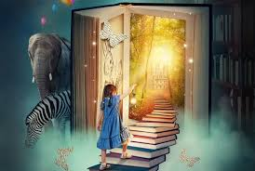
ПОЧЕТАК
ПРЕПРЕКА / ПРОБЛЕМ
Био једном...
Некада давно...
У далекој земљи...
БАЈКЕ
*Зли људи
*лоше особине (пакост, завист,
себичлук,
нескромност...)
*тежак живот (болест,
смрт, сиромаштво...)
НЕСТВАРНА
СТВОРЕЊА
Виле, чаробњаци, змајеви,
патуљци...
СРЕЋАН КРАЈ!

Slide 6
Бајка о рибару и рибици
https://www.youtube.com/watch?v=2-p3feo5awM

Slide 7
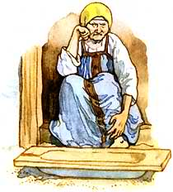
УСАМЉЕНА
СИРОМАШНА
ЏАНГРИЗАВА
НЕСКРОМНА
СЕБИЧНА
НЕЗАЈАЖЉИВА
НЕРАЗУМНА

Slide 8
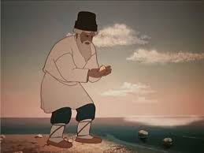
СИРОМАШАН
ВРЕДАН
СКРОМАН
ОСЕЋАЈАН
ДАРЕЖЉИВ
ПОПУСТЉИВ
НАИВАН

Slide 9
ЗАШТО ЈЕ ОВА БАЈКА ДРУГАЧИЈА ОД СВИХ ДРУГИХ БАЈКИ?
ПИСАНА ЈЕ У СТИХУ
НЕМА СРЕЋАН КРАЈ
ОПРАВДАЊЕ ЗА СТАРИЦУ?
*УСАМЉЕНОСТ
*ИМА ЛИ СТАРИЦА ОПРАВДАНИХ ЖЕЉА?
*КАДА ЈЕ ТРЕБАЛО ДА СТАНЕ СА ЖЕЉАМА?
*ПОСЛОВИЦА: ДОБРО СЕ НЕ ПОЗНАЈЕ ДОК СЕ НЕ ИЗГУБИ!
ЗБОГ ЧЕГА ЈЕ СТАРИЦА КАЖЊЕНА НА КРАЈУ БАЈКЕ?
ШТА МИ МОЖЕМО НАУЧИТИ ИЗ ПОСТУПКА СТАРЦА И СТАРИЦЕ?

Slide 10
ВРЕМЕ ЈЕ ДА СЕ ОПРОБАТЕ НА СЦЕНИ

Slide 11
РАЗМИСЛИ ШББКББ
ШТА БИ БИЛО КАДА БИ БИЛО
Замисли да златна рибица
теби треба да испуни три жеље, али овим редом:
ПРВА и најважнија жеља ми је...
ДРУГА, мање важна жеља ми је...
ТРЕЋА, не пуно важна жеља ми је...

